Slide 1
Клетки протистов

Slide 2
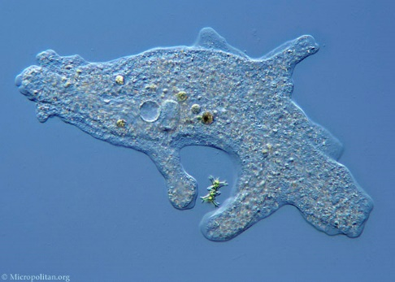
Amoeba proteus

Slide 3
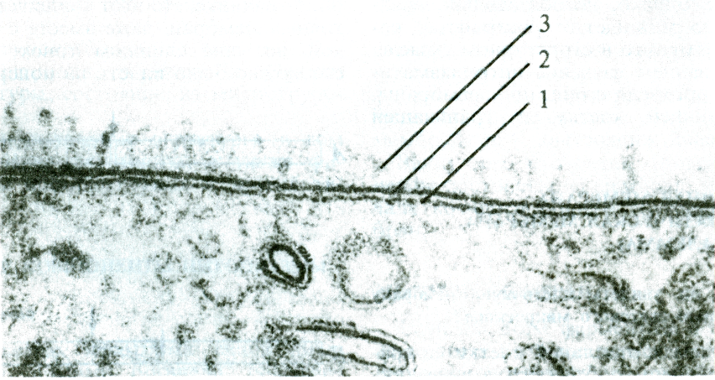
Покровы
Мембрана + гликокаликс
Клеточная мембрана с гликокаликсом.
Просвечивающая электронная микроскопия (ПЭМ)

Slide 4
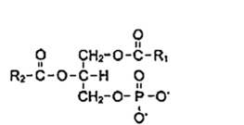
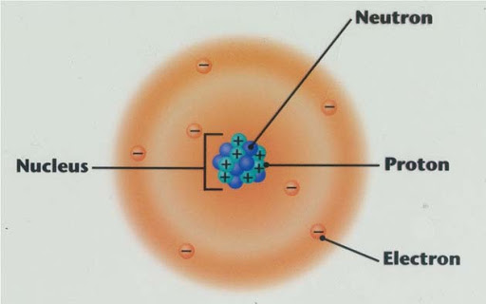
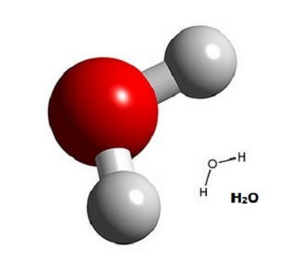
Строение мембраны клетки
Гидрофильные и гидрофобные вещества

Slide 5
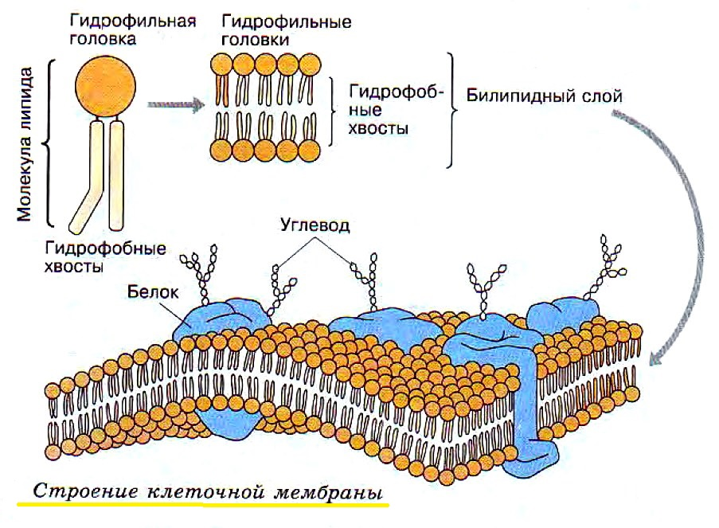
Мембрана = Два слоя фосфолипидов + Белки

Slide 6
Белки

Slide 7
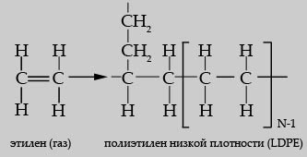
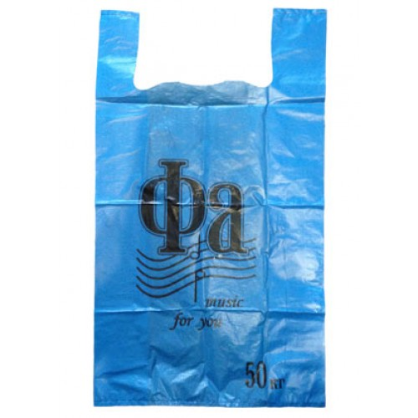
Полимеры и мономеры

Slide 8
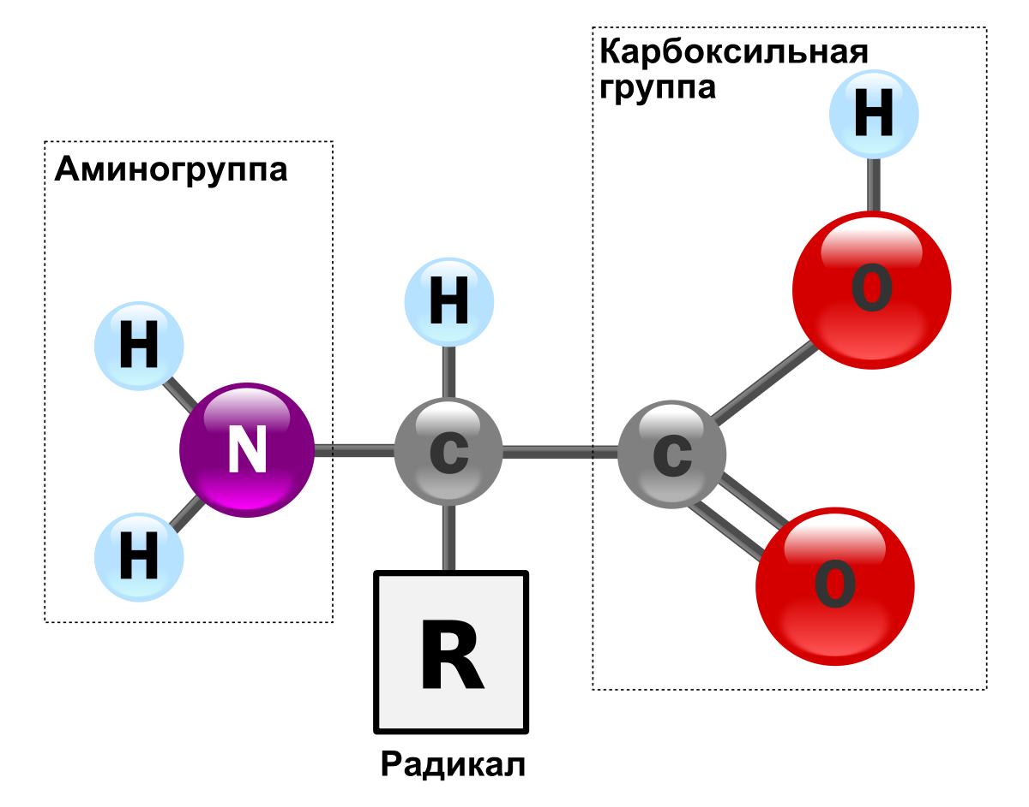
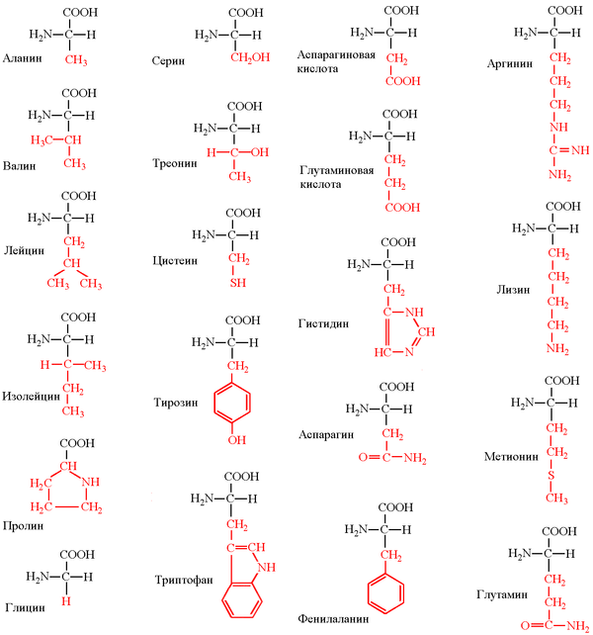
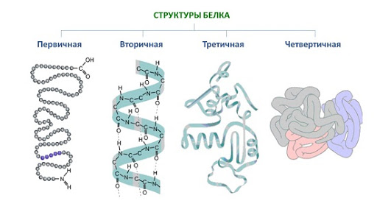
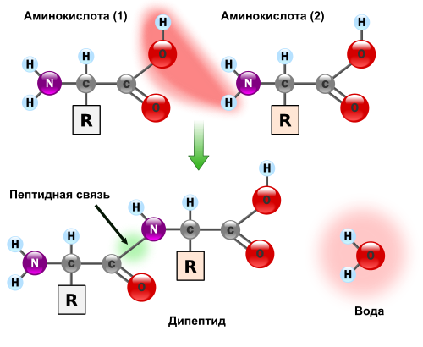
Белки

Slide 9
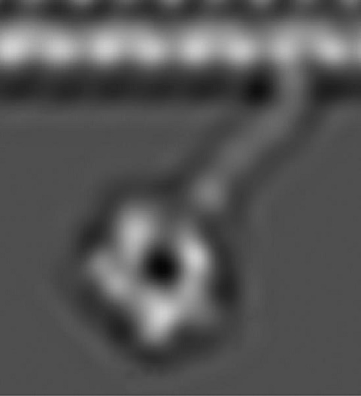
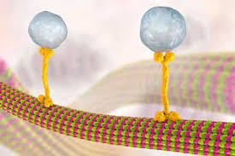
Глобулы белков

Slide 10
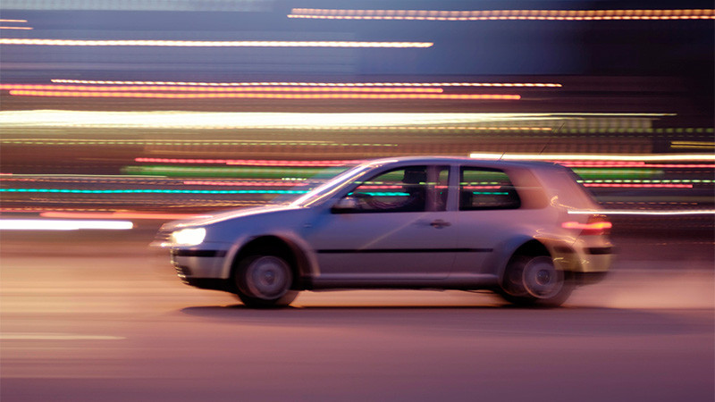
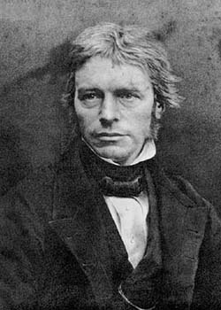
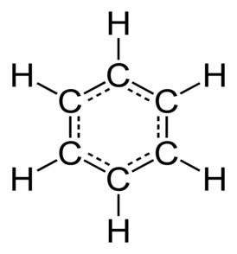
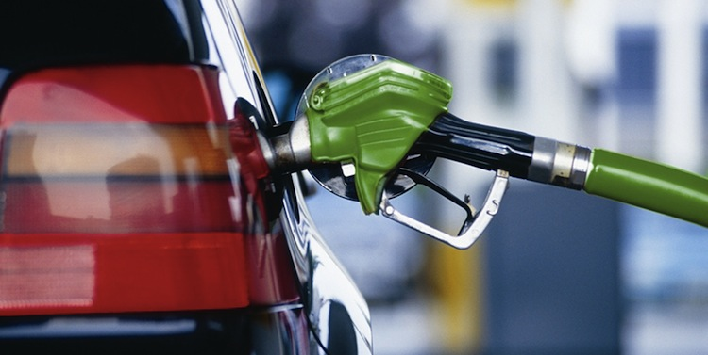
Для работы нужна энергия
Бензол -> Бензен -> Бензин
Майкл Фарадей

Slide 11
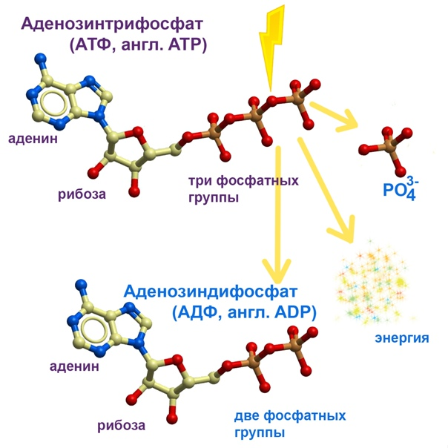
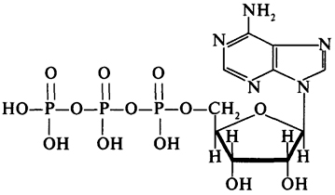
Аденозинтрифосфорная кислота

Slide 12
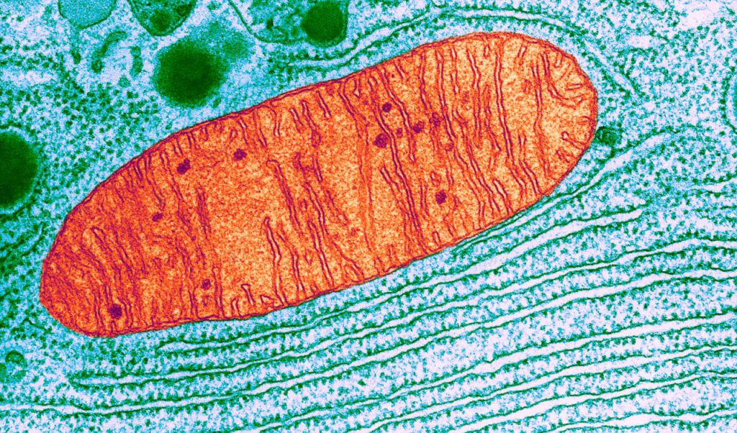
Митохондрии

Slide 13
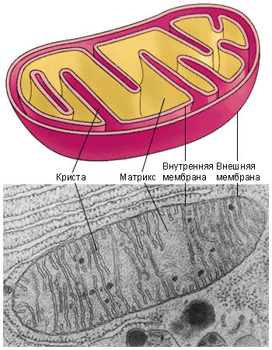
Митохондрии - бывшие ...

Slide 14
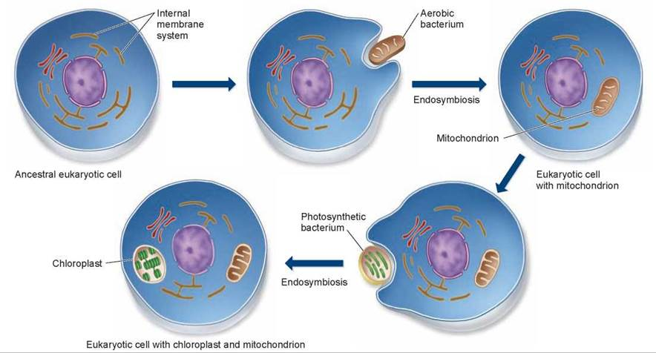
Митохондрии - бывшие бактерии

Slide 15

Белки надо из чего-то сделать

Slide 16
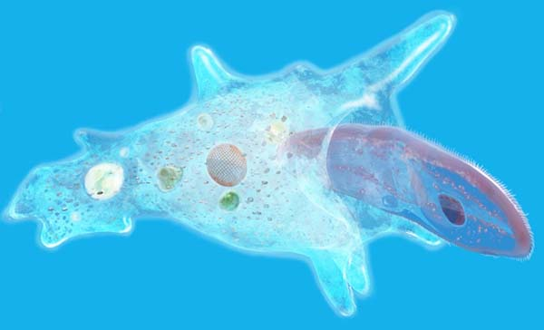
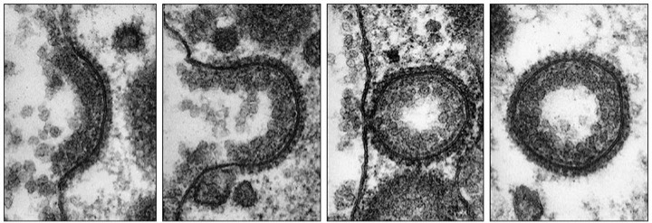
Пищеварительные вакуоли и Лизосомы

Slide 17
Как клетка делает белки?

Slide 18
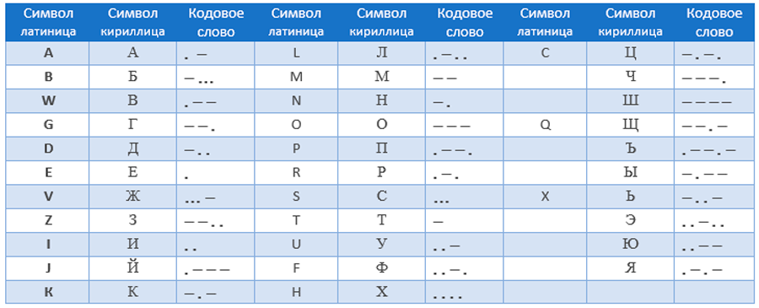
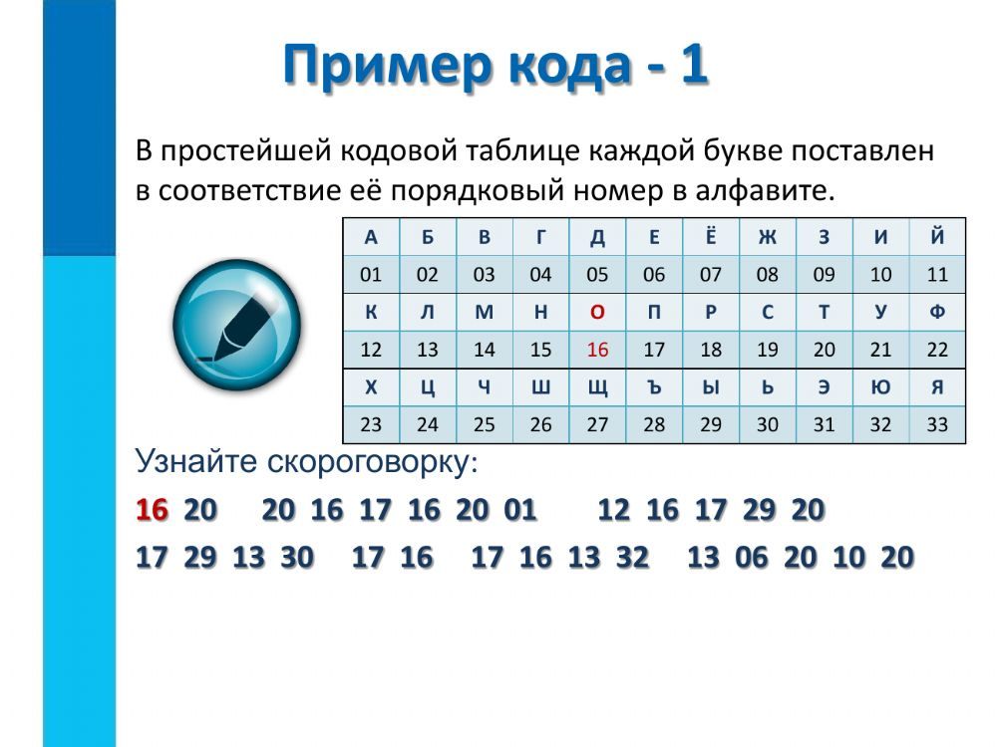
Чтобы построить сложный прибор нужна информация. Информация всегда связана с кодом.
Кодирование информации
Прочитайте: 13 31 14 02
Закодируйте:

Slide 19

Что нужно сообщить тупому роботу, собирающему белки, чтобы он правильно собрал белок?
Информация (программа)
Белок

Slide 20
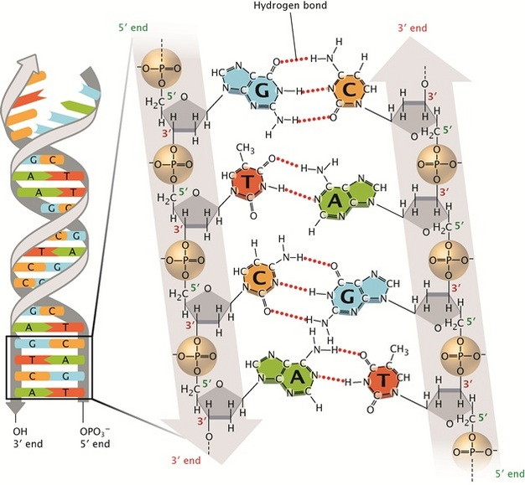
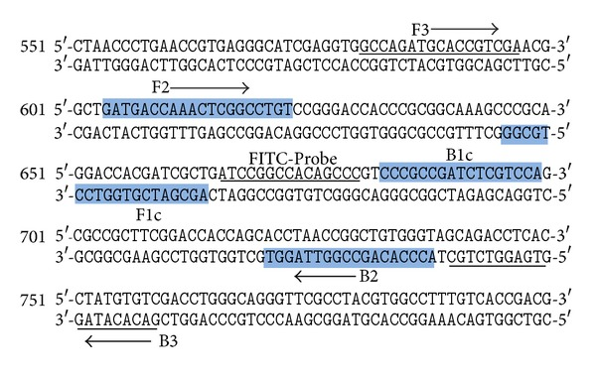
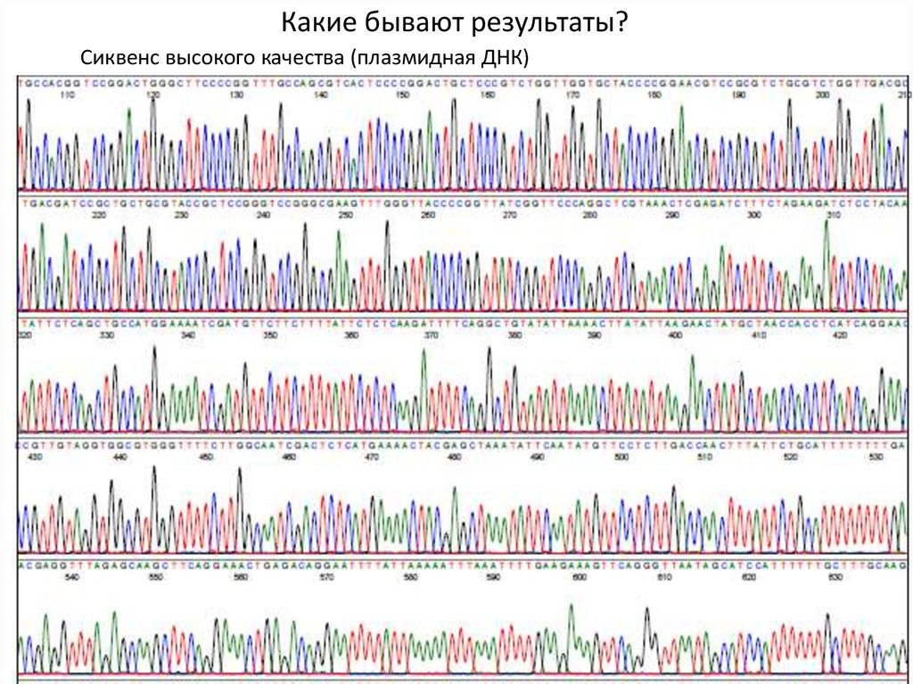
Программа синтеза белка закодирована в молекуле ДНК

Slide 21
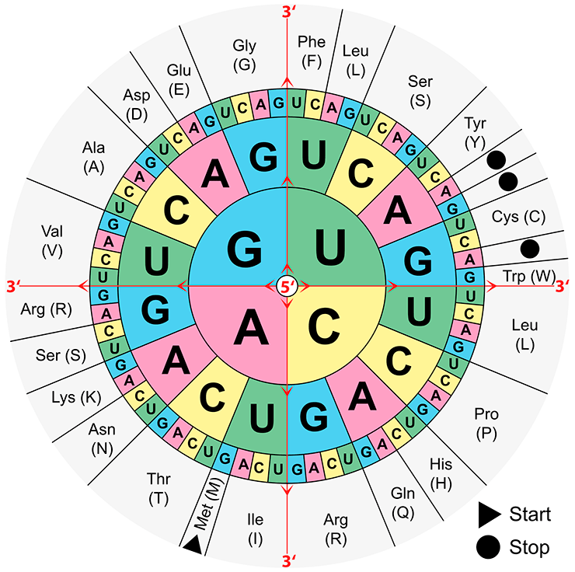
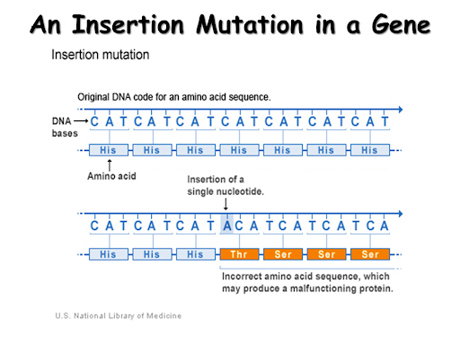
Генетический код

Slide 22
В программе могут появиться сбои... Мутации

Slide 23
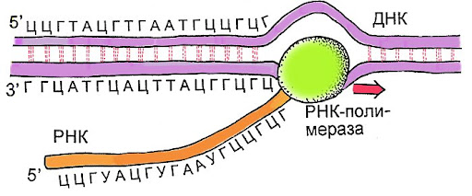
Транскрипция

Slide 24
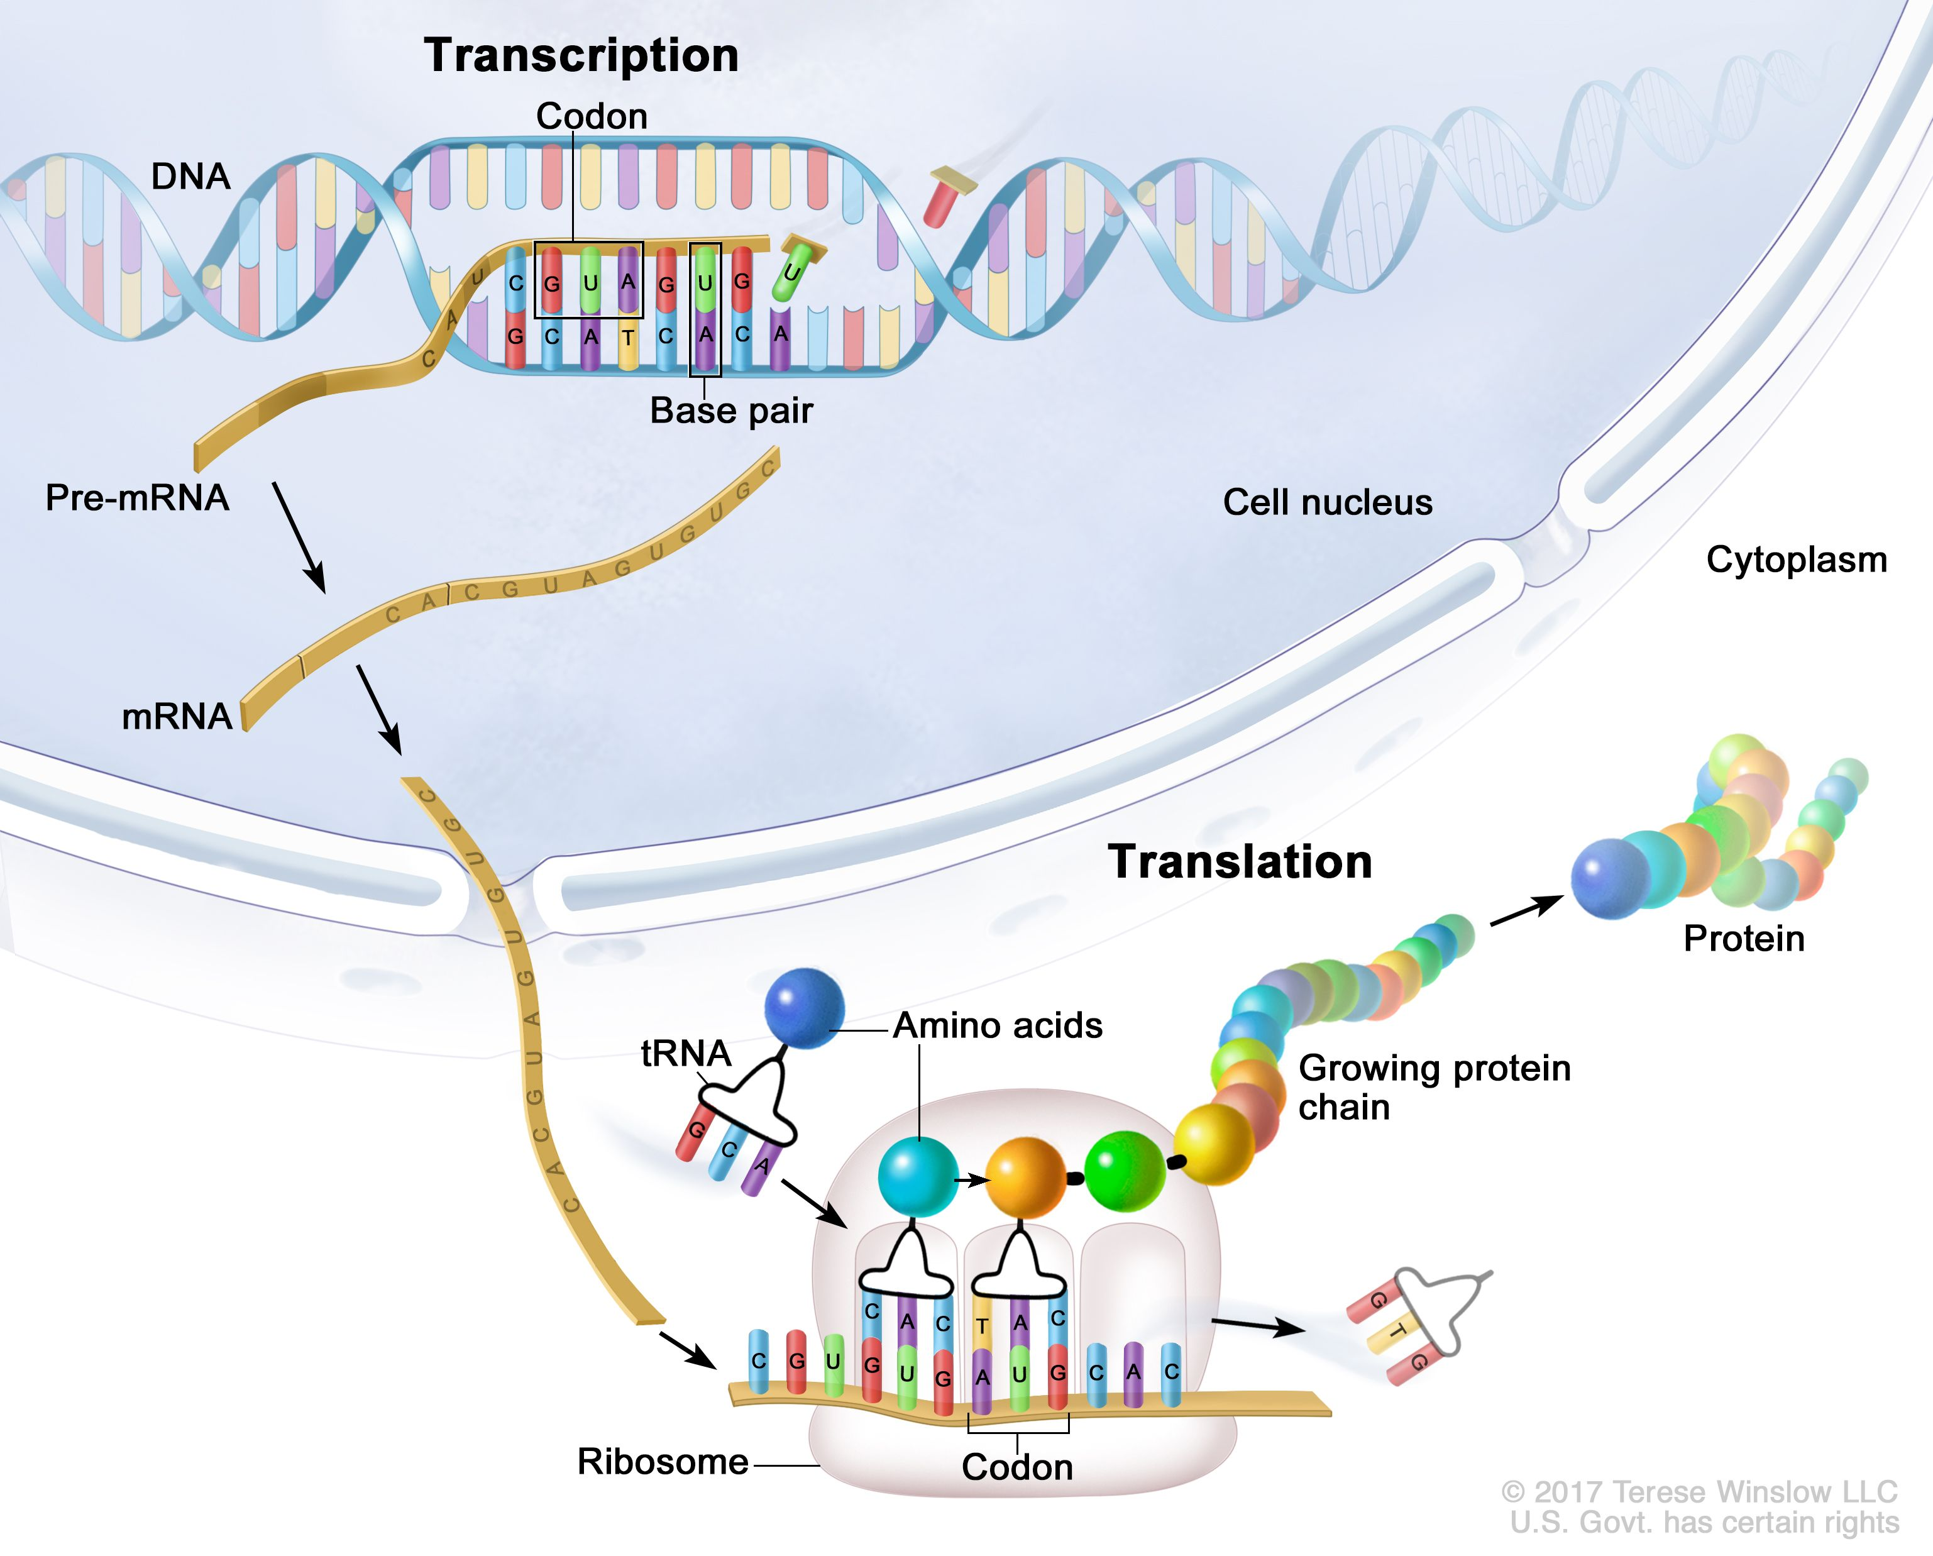
ДНК - РНК - Белок

Slide 25
Как выглядит робот, который собирает молекулы белка?

Slide 26
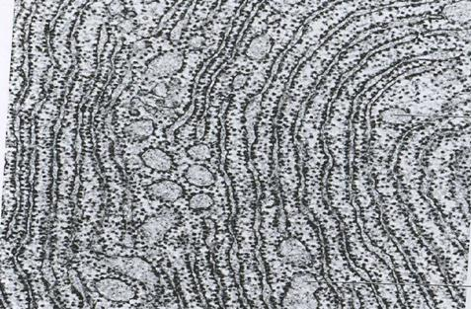
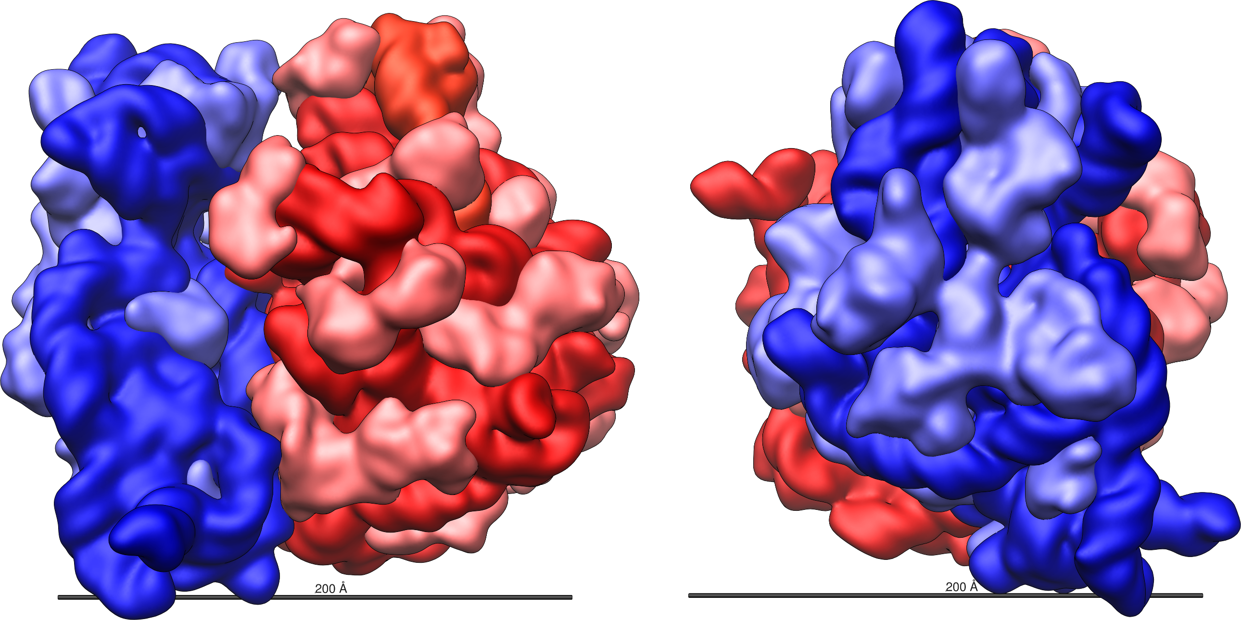
Рибосомы

Slide 27
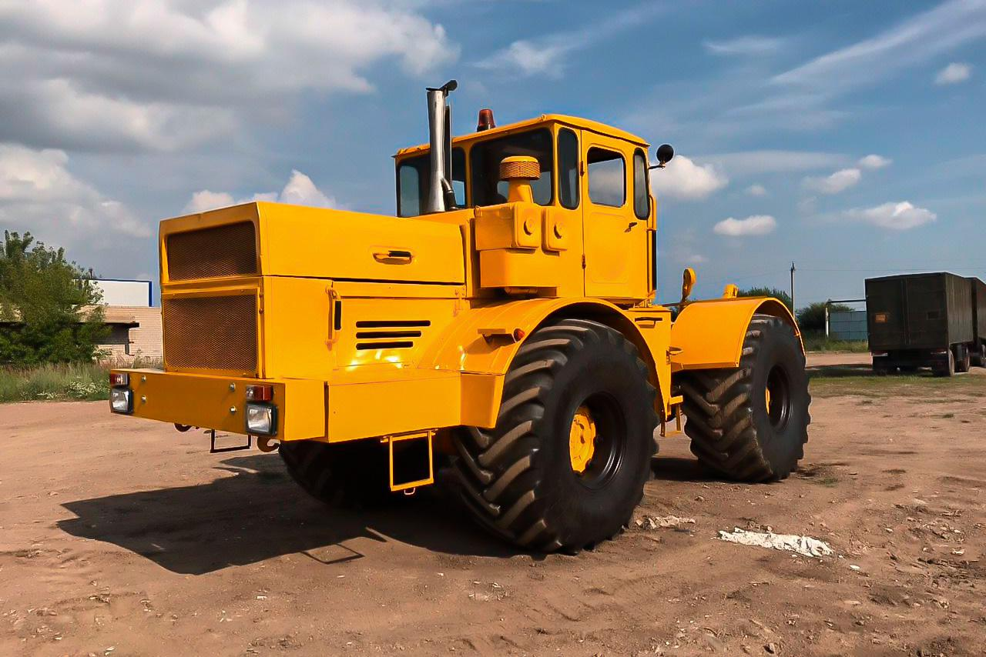
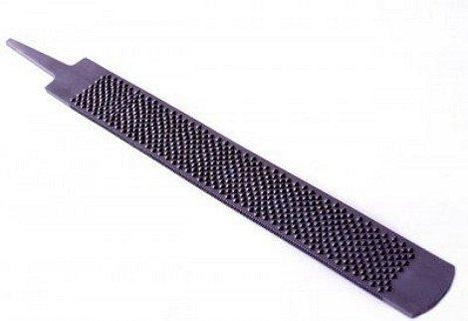
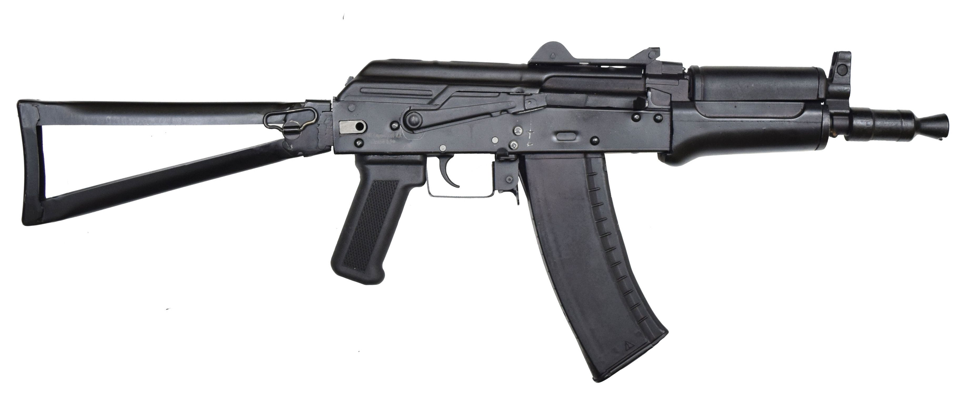
Доработка белков

Slide 28
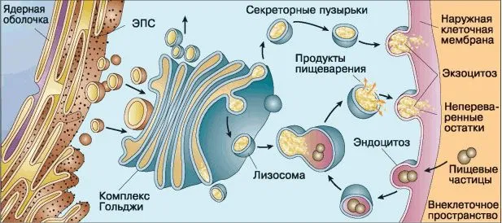
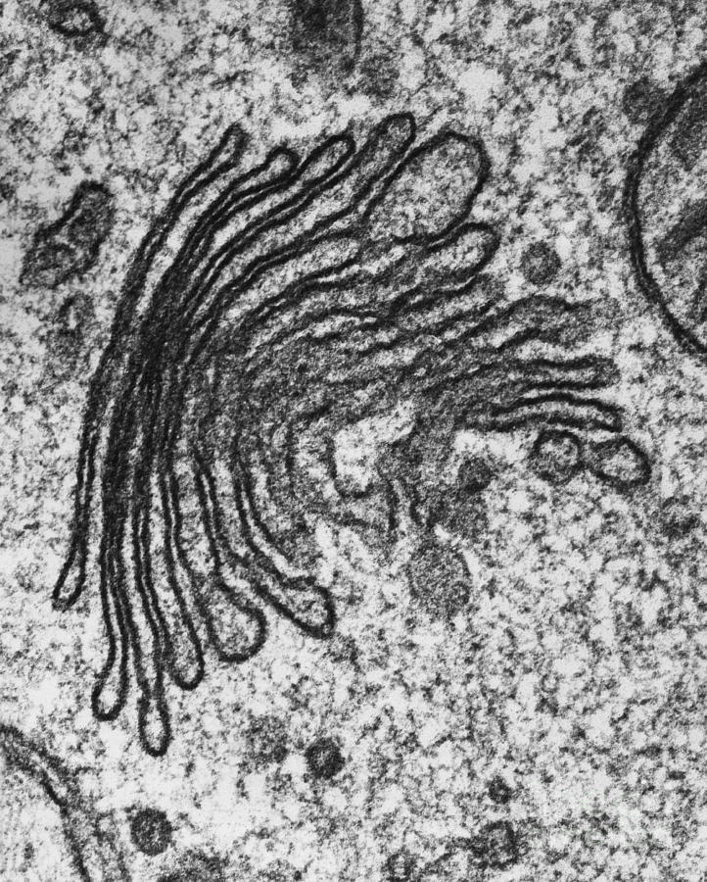
Эндоплазматическая сеть и аппрат Гольджи

Slide 29
Специфические органоиды

Slide 30
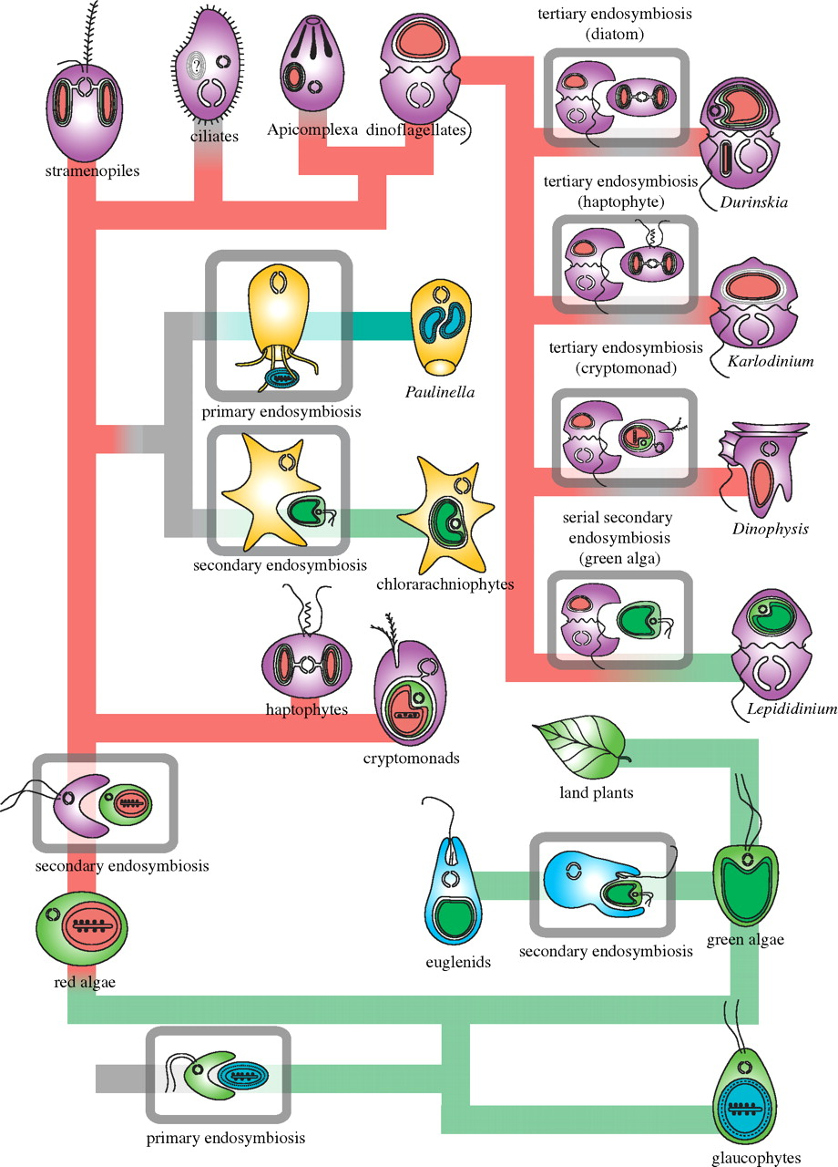
История приобретения хлоропластов
Первичный эндосимбиоз – предок Archaeplastida + цианобактерия

Slide 31
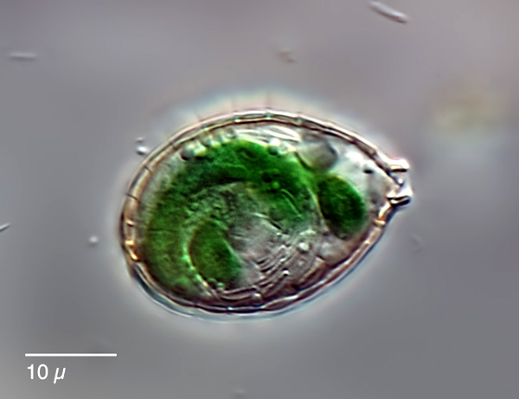
Paulinella chromatophora
Хроматофоры
Rhizaria, Cercozoa
Среди рода Paulinella только P. chromatophora способна к фотосинтезу
Независимо возникший первичный эндосимбиоз с цианобактерией

Slide 32
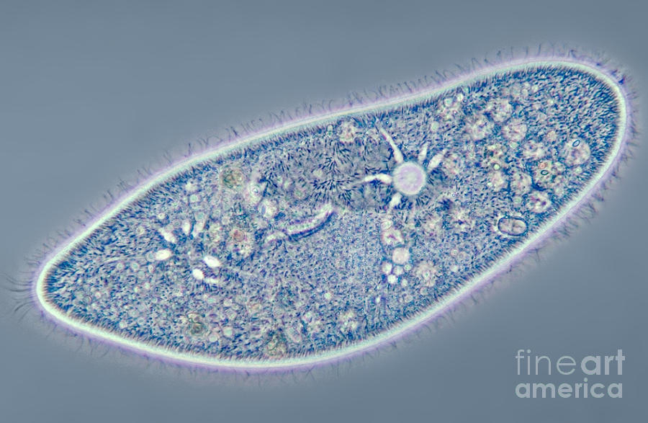
Сократительная вакуоль

Slide 33
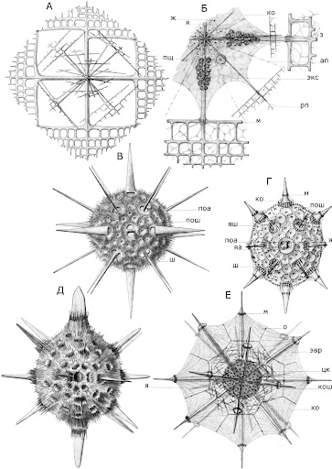
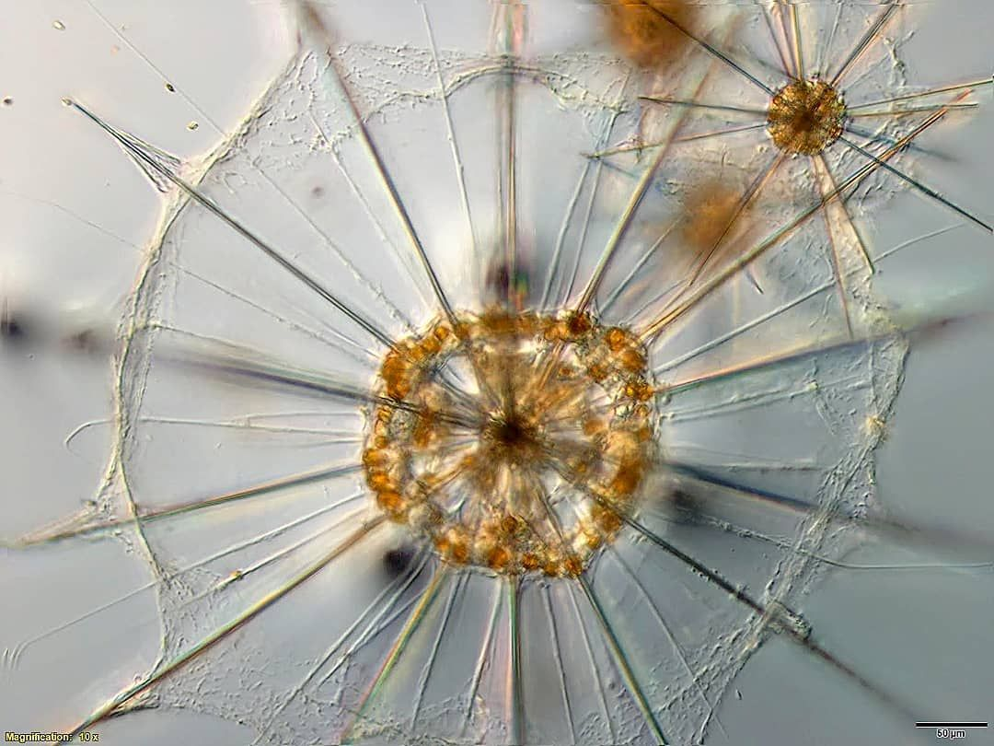
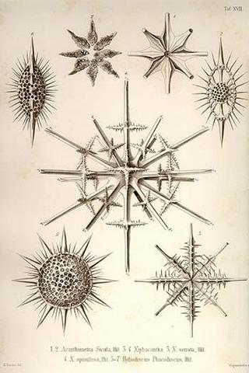
Скелет

Slide 34
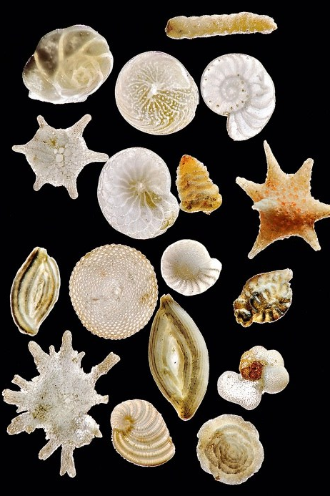
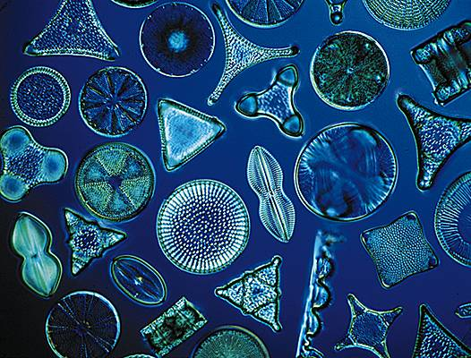
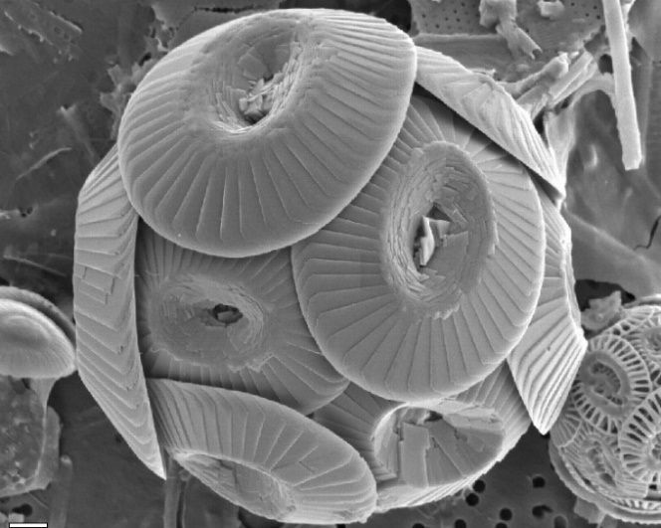
Надмембранные структуры
Клеточная стенка (целлюлозная – у оомицетов, зелёных водорослей, растений, слизевиков; хитиновая – у грибов)
Чешуйки (органические либо известковые, у Haptophyta)
Известковые раковины фораминифер
Панцирь диатомовых водорослей (SiO₂)

Slide 35





Жгутиковые формы

Slide 36




Ресничные формы

Slide 37


Жгутики и реснички протист (и прочих эукариот)
Динеиновые
ручки
Ундулиподия
Переходная зона
Кинетосома
(ЦОМТ)

Slide 38
Устройство жгутика, корешковый аппарат
Корешковый аппарат закрепляет жгутики и реснички в цитоплазме (связь с цитоскелетом)
Кинетосомы
Корешковый аппарат

